Slide 1
Osnovna šola Šmarjeta
IZBIRNI PREDMET 2022-2023
ELEKTROTEHNIKA
32 UR, ZA 9. RAZREDE
Učitelj: Jože Novak

Slide 2
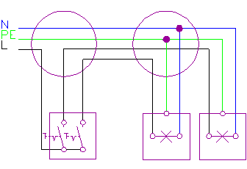
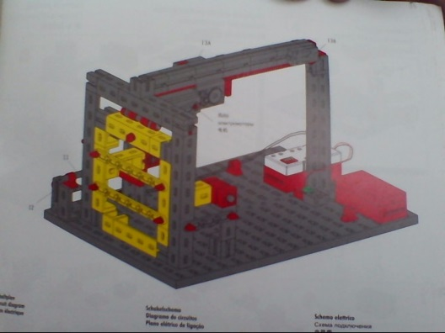
eLEKTROTEHNIKA
Vsebina predmeta
Električni krog.
Smer električnega toka.
Viri električne napetosti.
Električne napeljave v stanovanju.
Gradnja modelov strojev, naprav z elementi krmiljenja.
Delo in moč.
Viri električne energije.
Elektromotor.
Generator.
Transformator.
Gradnja modelov z zbirko E-TECH Fischer (modeli garažnih vrat, avtomatski podajalnik, parkirna hiša, itn.)

Slide 3
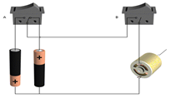
ELEKTROTEHNIKA
Opis predmeta
Elektrotehnika je enoletni izbirni predmet, pri katerem je v ospredju proizvodnja, prenos in poraba električne energije. V energetiki zavzema elektrika najpomembnejše mesto, saj učinki električnega toka omogočajo ogrevanje, razsvetljavo, pogon električnih motorjev. Pomembno je tudi, da električne priprave ne onesnažujejo okolje.
V 9. razredu ni predmeta tehnika in tehnologija.
Vsebine iz elektrotehnike se v devetletki obravnavajo le pri izbirnem predmetu.
Predmet se bo praviloma izvajal po dve združeni uri.

Slide 4
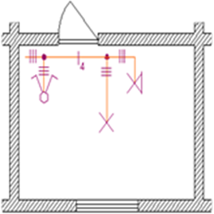
ELEKTROTEHNIKA
Cilji predmeta
spoznavajo osnovne pojme elektrotehnike ter njeno vlogo in pomen v energetiki in tehnologiji;
berejo in rišejo sheme električnih vezij, pri čemer si pomagajo tudi z računalniškimi simulacijami;
naštejejo nevarnosti pri uporabi električnih naprav in se pred njimi znajo varovati;
naštejejo in opišejo značilnosti različnih energetskih virov in kritično vrednotijo možnosti izkoriščanja virov in vpliv na okolje;
analizirajo posamezne primere uporabe električne energije in predlagajo racionalnejše rešitve;
načrtujejo in izdelajo različne modele električnih naprav s sestavljenkami;
razvijajo sposobnost za delo v skupini;
pridobijo sposobnost samostojnega reševanja problemov;
spoznajo poklice s področja elektrotehnike in sposobnosti, ki so zanje potrebne in se motivirajo za bodoče poklicno delo na področju elektrotehnike.

